Slide 1
Programa Escolar de Mejora Continua (PEMC)
Ciclo Escolar 2019-2020

Slide 2
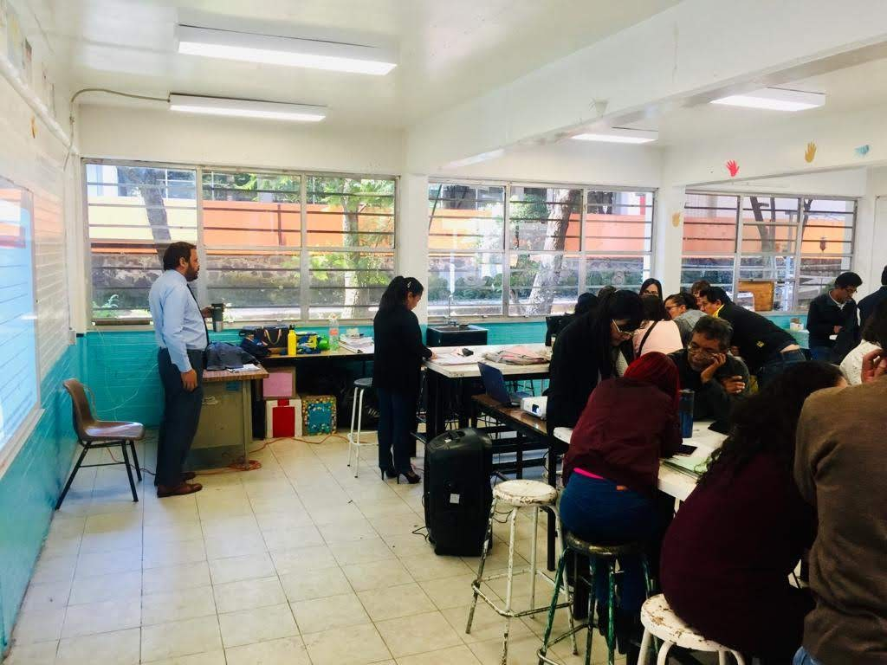
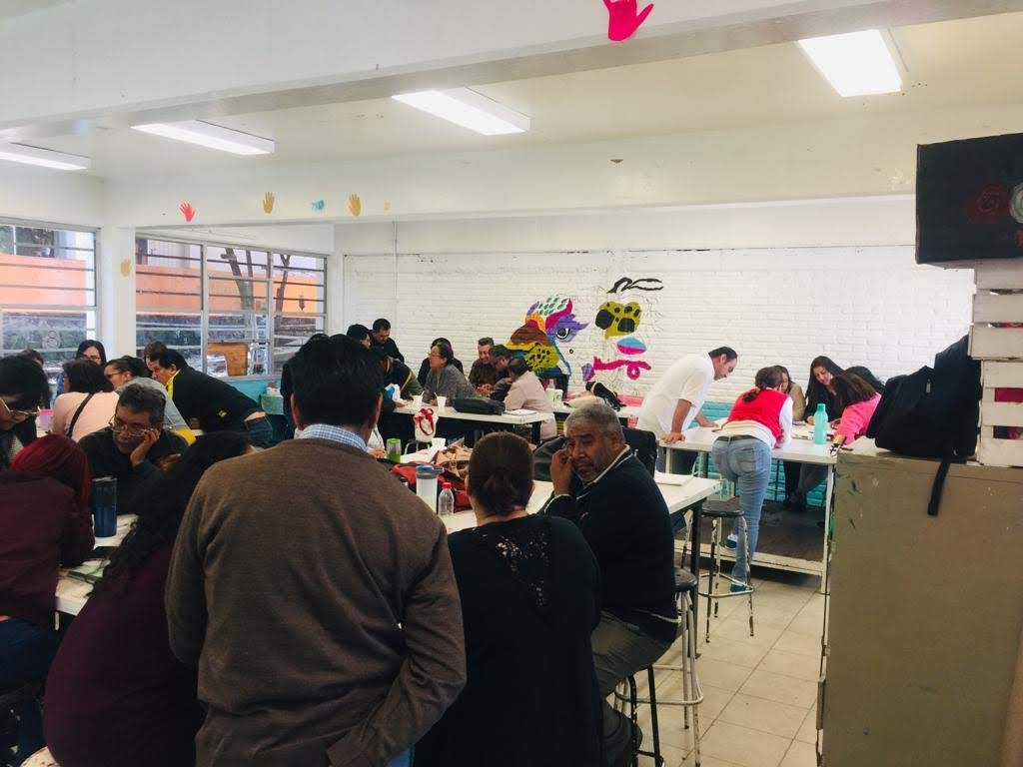
Antecedentes
El diagnóstico es el punto de partida en que la escuela hace un examen de su situación, se apoya en información que permite al colectivo docente analizar, reflexionar e identificar y priorizar las necesidades educativas para tomar decisiones consensuadas que favorezcan su atención.

Slide 3
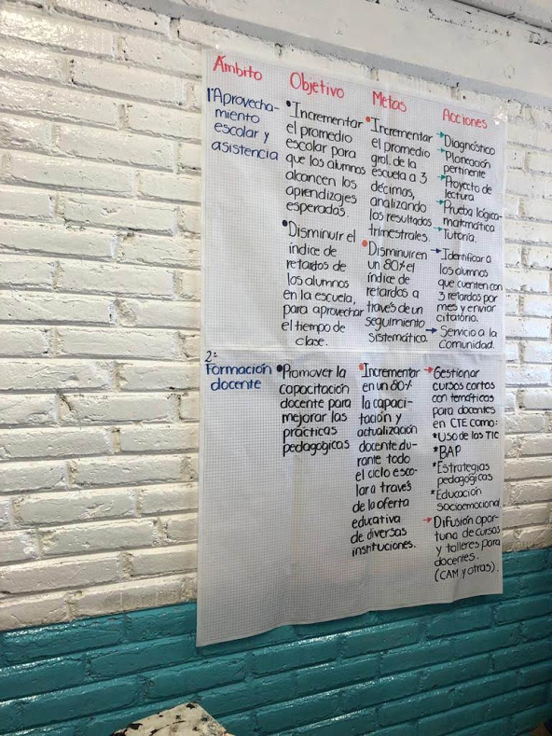
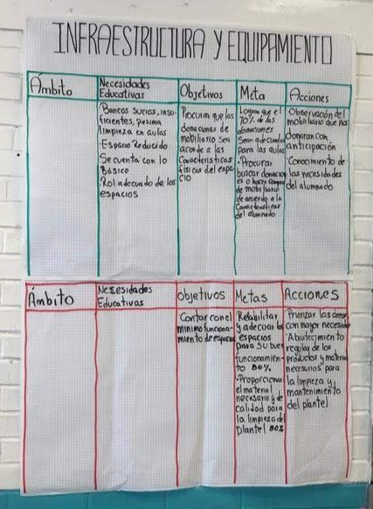
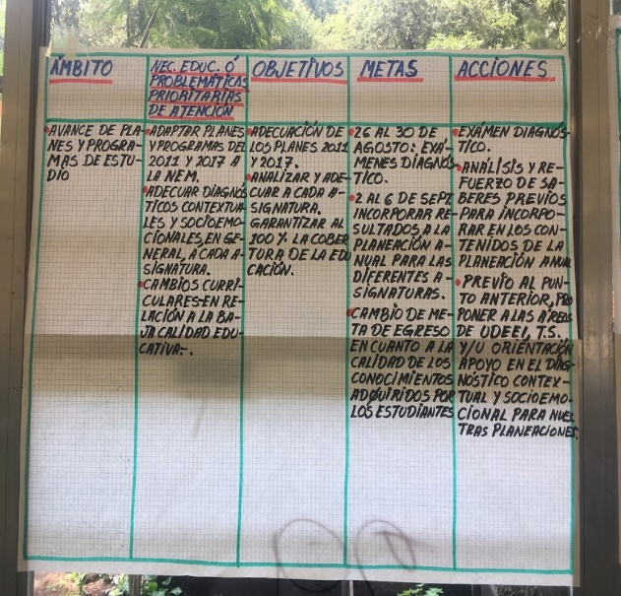
Diagnóstico. ¿Dónde estamos?
Considera los siguientes ámbitos:
Aprovechamiento académico y asistencia de los alumnos
Prácticas docentes y directivas
Formación docente
Avance de planes y programas educativos
Participación de la comunidad
Desempeño de la autoridad escolar
Infraestructura y equipamiento
Carga administrativa

Slide 4
¿En qué aspectos enfocar la atención?
Ámbitos del PEMC | Orden de prioridad 1º | Orden de prioridad 2º | Orden de prioridad 3º | Clubes | Orden de prioridad en nuestra escuela
Aprovechamiento y asistencia de los alumnos | 1 | 1 | 1 | 5 | 1
Prácticas docentes y directivas | 2 | 3 | 3 | 7 | 3
Formación docente | 8 | 4 | 2 | 3 | 2
Avance de planes y programas educativos | 3 | 7 | 2 | 8 | 7
Participación de la comunidad | 4 | 5 | 7 | 6 | 5
Desempeño de la autoridad escolar | 7 | 2 | 4 | 4 | 4
Infraestructura y equipamiento | 5 | 6 | 4 | 2 | 6
Carga administrativa | 6 | 8 | 8 | 1 | 8

Slide 5
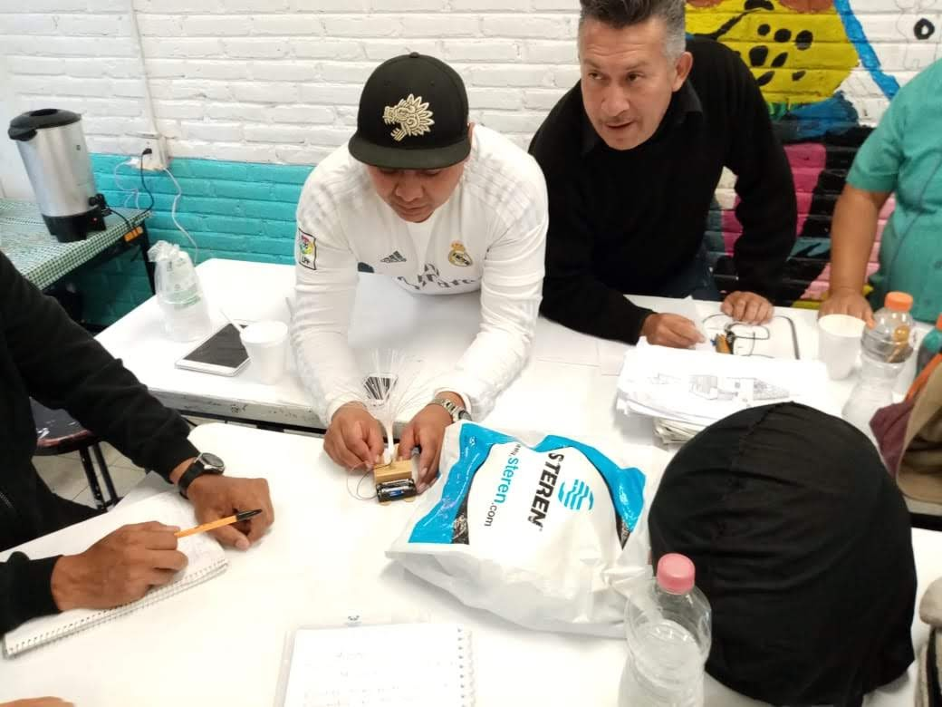
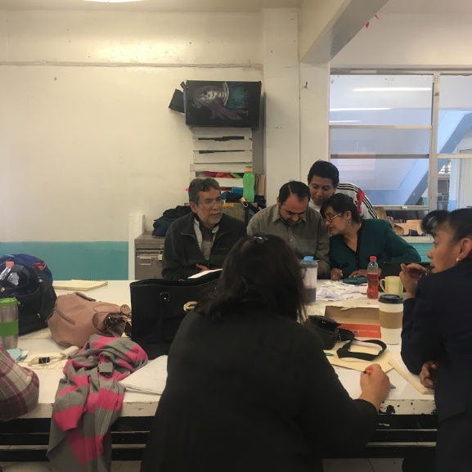
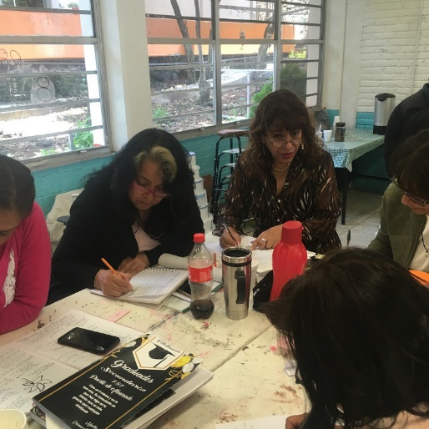
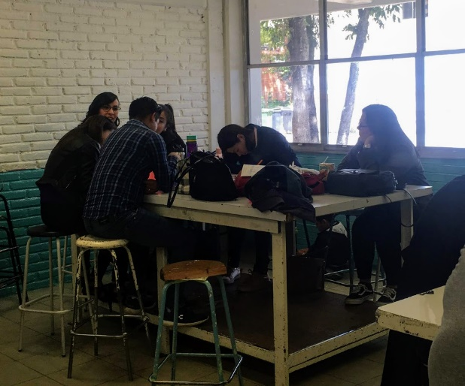
Prioridades elegidas por el colectivo docente
1. Aprovechamiento académico y asistencia de los alumnos
2. Formación docente
3. Prácticas docentes y directivas
4. Desempeño de la autoridad escolar
5. Participación de la comunidad

Slide 6
Prioridad 1
ÁMBITO | OBJETIVO | METAS | ACCIONES | RESPONSABLES | FECHA PERIODO | RECURSOS
APROVECHAMIENTO Y ASISTENCIA DE ALUMNOS | Incrementar el promedio escolar para que los alumnos logren alcanzar los aprendizajes esperados | Lograr el promedio de 8.2 al término del ciclo escolar de manera colaborativa entre docentes | Entrega de libros de texto Diagnostico grupal por asignatura Identificar fortalezas y debilidades de cada grupo escuela Elaboración y seguimiento de la planeación pertinente en tiempo y forma Dar continuidad a los proyectos de lectura Evaluaciones trimestrales Identificación de alumnos con rezago escolar Implementación y adecuaciones para alumnos con rezago y que enfrentan BAP. Juntas de pre-reprobación y para alumnos con rezago Desarrollo de actividades que están en el programa de convivencia escolar Elaboración y desarrollo de exámenes simulacro de COMIPEMS Análisis de resultados trimestral Retroalimentación docente por grado y academias Desarrollo de actividades que involucren a toda la comunidad a través de ferias de la ciencia y tecnología, muestra pedagógica , talleres , pláticas y conferencias | Cada docente Cada docente Cada docente Anita / Elsa Cada docente UDEEI , orientación Cada docente, UDEEI subd. Cada docente /orientación /subd. Cada docente /orientación /subd. Gabriela osnaya Subdirectora/ orientación, coordinador de grado y academia | Al inicio de ciclo escolar Al inicio de ciclo escolar Trimestral (sept. Enero, abril) Bimestral Trimestral Trimestral Permanente/trimestral Trimestral Trimestral Mensual Octubre/enero/mayo En 9 JTE | Guion de observación por asignatura, estilos de aprendizaje, sintalidad Plan y programas de estudio Libros de biblioteca, formatos, plan y programas, planeación didáctica, trabajos alumnos resultados de evaluación trimestral Planeación didáctica Resultados de evaluación /alumnos focalizados PNCE, plan de tutoría Exámenes tipo comipems Evaluaciones, planeación didáctica

Slide 7
Prioridad 2
ÁMBITO | OBJETIVO | METAS | ACCIONES | RESPONSABLES | FECHA PERIODO | RECURSOS
FORMACIÓN DOCENTE | Promover la capacitación docente para mejorar las practicas pedagógicas. | Que el 60% de los docentes adquiera capacitación y actualización durante el ciclo escolar 2019-2020 A través de la oferta educativa de diversas instituciones y recursos humanos propios de la escuela | Que los directivos gestionen cursos, platicas, conferencias, talleres, etc. Con temáticas para docentes a realizar en el CTE como: Uso de las TIC`S BAP Estrategias pedagógicas Educación socioemocional | Directivos | CTE | Expertos y materiales Espacios adecuados para cada actividad
 |  |  | Facilitar la gestión de cursos en acuerdo por academias | Directivos y docentes | CTE
 |  |  | Por academia impartir cursos, platicas, etc. | Docentes | CTE
 |  |  | Difusión oportuna de cursos y talleres para docentes (CAM y otras). | Autoridad Superior | A lo largo del ciclo escolar | información oportuna

Slide 8
Prioridad 3
ÁMBITO | OBJETIVO | METAS | ACCIONES | RESPONSABLES | FECHA PERIODO | RECURSOS
PRÁCTICAS DOCENTES Y DIRECTIVAS | Mejorar la práctica docente a través de los proyectos interdisciplinarios | Lograr que el 100% de colectivo docente, se involucre y participe en por lo menos un proyecto interdisciplinario | Proyecto “Un loco amor de Frida y Diego” | Nayeli Jiménez Gutiérrez | Noviembre (día de muertos) | Patio de la escuela, vestuario, equipo de audio, ofrenda, planeación didáctica
 |  |  | Desarrollo de matrogimnasia Y patrogimnasia | Yaretzi Ruiz Rosales | Marzo (día de la familia) | Patio, material didáctico, material de papelería y planeación didáctica
 |  |  | FICA en mi escuela | Rosario Aketzali Cornejo Ortiz | Mayo | material didáctico, material de papelería y planeación didáctica
 |  |  | Enriquecer el aspecto pluricultural a través del proyecto radiofónico sobre mexicanismos | Lorenzo Rafael Pratts | Durante todo el ciclo escolar | aula digital, aparatos electrónicos, y planeación didáctica

Slide 9
Prioridad 4
ÁMBITO | OBJETIVO | METAS | ACCIONES | RESPONSABLES | FECHA PERIODO | RECURSOS
DESEMPEÑO DE LA AUTORIDAD ESCOLAR | Mejorar las prácticas docentes para incidir en índice de aprovechamiento escolar | Incrementar en 90% prácticas pedagógicas innovadoras, dinámicas e incluyentes apartar del acompañamiento de autoridades directivas | Realizar lista de cotejo inicial para la observación grupal Retroalimentación y seguimiento a las observaciones | Subdirección académica y docentes | Inicio de ciclo escolar Durante el ciclo escolar | Guía de observación Hojas blancas y tóner
 | Incrementar la puntualidad y asistencia del colectivo docente | Alcanzar el 90% en llegada al plantel y cambio de clases | Continuar con la entrega de notas buenas a profesores puntuales | Subdirección de gestión | Mensual | Normatividad
 | Respetar por parte de los directivos, los acuerdos establecidos por los docentes para el apoyo de alumnos con situaciones disruptivas al proceso escolar | Cumplir al 90% los acuerdos establecidos entre directivos docentes y alumnos con situaciones disruptivas al proceso educativo | Identificar a los alumnos con situaciones disruptivas al proceso escolar | docentes de la asignatura | Desde el inicio escolar | Marco de convivencia y reglamento áulico
 |  |  | Establecimiento de acuerdos entre padres de familia y alumnos en situación disruptiva al proceso educativo | Subdirección orientación y docentes | Desde el inicio del ciclo escolar Y durante todo el ciclo | La carpeta grupal, hoja del alumno
 |  |  | Seguimiento de los acuerdos realizados | Subdirección y orientación | Desde el inicio del ciclo escolar y durante todo el año | La carpeta grupal, hoja del alumno

Slide 10
Prioridad 5
ÁMBITO | OBJETIVO | METAS | ACCIONES | RESPONSABLES | FECHA PERIODO | RECURSOS
PARTICIPACIÓN DE LA COMUNIDAD | Involucrar a los padres de familia de los alumnos que presentan rezago educativo y/o ausentismo. | Lograr que el 70% de los padres asista a los citatorios con profesores y juntas de pre-reprobación. | Elaborar agenda especial para citatorios. | T.S. María Félix. | Agosto 2019. | Hojas blancas
 |  |  | Citar a los padres de alumnos con rezago y/o ausentismo. | T.S. María Félix | Durante todo el ciclo escolar. | Agenda. Citatorios.
 |  |  | Realizar el registro de citatorios que solicitan los profesores, SAE y/o padres de familia en trabajo social. | T.S. María Félix | Durante todo el ciclo escolar | Agenda Citatorios.
 |  |  | Localizar a padres de familia que no se presenten a los citatorios o juntas de pre-reprobación. | T.S. María Félix O.E Gabriela Osnaya | Durante todo el ciclo escolar | Directorio escolar Teléfono
 |  | Incrementar a un 90% la asistencia de alumnos | Bitácora de alumnos que reinciden constantemente en faltas injustificadas y/o retardos. | T.S. María Félix | Durante todo el ciclo escolar. | Listas de asistencia. Bitácora.
 |  |  | Citar a padres de familia para tomar acuerdos con respecto a la asistencia y/ impuntualidad de sus hijos. | T.S. María Félix | Durante todo el ciclo escolar. | Listas de asistencia. Bitácora.
 |  |  | Elaborar carteles de felicitación a los grupos con mayor asistencia y puntualidad. | T.S. María Félix | Cada fin de periodo | Listas de asistencia. Bitácora. Material de papelería.
 | Lograr que los padres de familia participen activamente en el desarrollo del proceso educativo en todas y cada una de las asignaturas escolares. | Incrementar a un 60% la asistencia de los padres de familia y/o tutores a las juntas de firmas de boletas. | Informar a los padres de familia las fechas de firma de boletas. | T.S. María Félix. Asesores de grupo. | Septiembre 2019. | Junta inicial. Carteles. Citatorios.
 |  |  | Localizar a padres de familia que no asistan a la firma de boletas. | T.S. María Félix. | Cada fin de periodo | Citatorios. Teléfono.
 |  | Aumentar a un 70% la asistencia de padres y/o tutores a las actividades extracurriculares organizada por la escuela. | Registrar asistencia de padres de familia que asisten. | T.S. María Félix. | Durante todo el ciclo escolar. | Listas de asistencia.
 |  |  | Elaborar una tarjeta credencial “pasaporte” para registrar el nombre del padre o tutor y dos personas autorizadas por el tutor con fotografías. | T.S. María Félix. | Septiembre 2019 | Fichas bibliográficas. Fotografías. Mica. Cronograma de actividades.

Slide 11
ACUERDOS Y COMPROMISOS PARA LA SEMANA DE INDUCCIÓN DEL 26-30 DE AGOSTO
Primer Grado
Sesión | Actividades por asignatura
1 | Presentación Dinámica de integración
2 | Reglamento interno Marco de convivencia Los fines de la NEM
3 | Lista de materiales Forma de trabajo Criterios de evaluación
4 | Examen diagnóstico por asignatura Trabajo de asignatura
Sesión | Actividades por Tutoría
1 | Recorrido de la escuela
2 | Resolución de Test: a) Estilos de aprendizaje b) Autoestima c) Inteligencias Múltiples

Slide 12
Segundo Grado
Día | Actividades a realizar
Lunes | Presentación del profesor de la asignatura. Dinámica de integración y presentación.
Martes | Solicitud de materiales. Instrucciones de forrado y etiquetado. (color) Realizar una actividad de la importancia de la asignatura.
Miércoles | 1. Reglamento interno de la asignatura (Elaboración).
Jueves | 1. Aplicar examen diagnóstico de la asignatura.
Viernes | Parámetros de evaluación específicos Temario de asignatura.

Slide 13
Tercer Grado
Día | Actividades a realizar
Lunes | Actividades de integración Una actividad diferente para cada hora.
Martes | 1. Reglamento interno de cada asignatura. Material de asignatura.
Miércoles | 1. Parámetros de evaluación 2.Forma de trabajo
Jueves | 1. Examen Diagnóstico
Viernes | 1.Temario de cada asignatura 2.Elaboración de portada

Slide 14
